Slide 1
KHOA HỌC TỰ NHIÊN3 LỚP 6
Bài 27: NGUYÊN SINH VẬT

Slide 2
Bài 27: NGUYÊN SINH VẬT
I. Nguyên sinh vật là gì?
II. Bệnh do nguyên sinh vật gây nên

Slide 3
Bài 27: NGUYÊN SINH VẬT
I. Nguyên sinh vật là gì?
Em đã vẽ cơ thể đơn bào nào khi quan sát một giọt nước ao hồ ở Bài 21? Sinh vật đó có đặc điểm gì?
Video về động vật đơn bào có trong giọt nước ao hồ

Slide 4
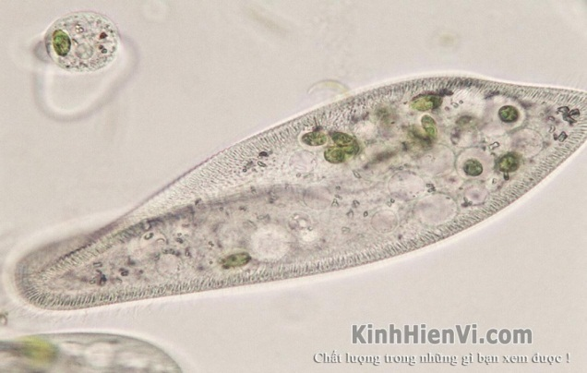
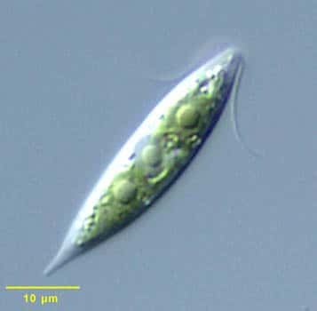
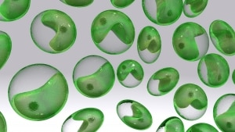
Bài 27: NGUYÊN SINH VẬT

Slide 5
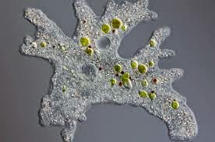
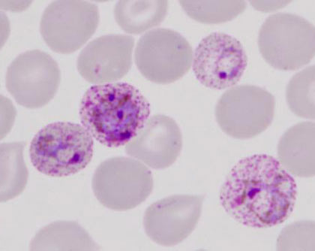
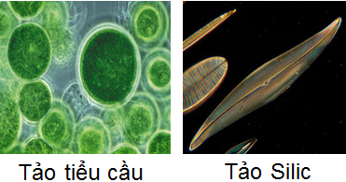
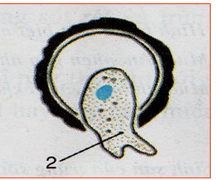
Bài 27: NGUYÊN SINH VẬT
I. Nguyên sinh vật là gì?
Quan sát hình ảnh các nguyên sinh vật. Thảo luận nhóm hoàn thành thông tin phiếu học tập số 1.

Slide 6
Bài 27: NGUYÊN SINH VẬT
I. Nguyên sinh vật là gì?
Phiếu học tập số 1: Chọn các từ “sinh vật, tế bào, phân bố, Nguyên sinh”.
Quan sát hình ảnh các nguyên sinh vật. Thảo luận nhóm hoàn thành thông tin phiếu học tập số 1.
Nguyên sinh vật có cơ thể cấu tạo chỉ gồm một (1)……….. Chúng xuất hiện sớm nhất trên hành tinh của chúng ta. Nguyên sinh vật (2)……….. ở khắp nơi: trong đất, trong nước, trong không khí và đặc biệt trên cơ thể (3)….….. khác. Nguyên sinh vật thuộc giới (4)………..

Slide 7
HOẠT ĐỘNG NHÓM

Slide 8
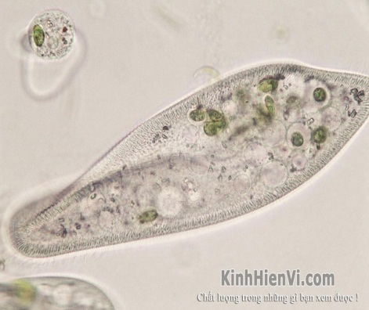
Bài 27: NGUYÊN SINH VẬT
VD: Ở nước
I. Nguyên sinh vật là gì?
Trùng biến hình
Trùng giày
Là nhóm sinh vật có cấu tạo tế bào nhân thực.
Nơi sống: ở nước, không khí, trong đất và kí sinh trên cơ thể sinh vật khác.
Trùng roi xanh
VD: Ký sinh
Trùng kiết lị
Trùng sốt rét

Slide 9
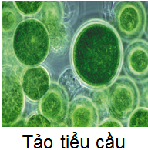
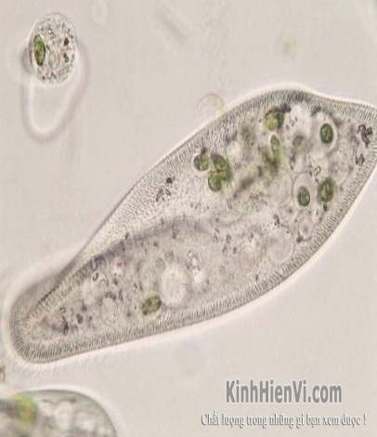
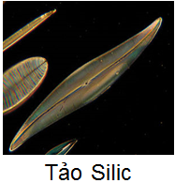
Nguyên sinh vật có hình dạng như thế nào? Cho ví dụ?
Trùng sốt rét
Hình giày
Trùng giày
Hình cầu
Hình dạng
Không có hình dạng nhất định
Hình thoi
Trùng roi xanh
Trùng kiết lị
Trùng biến hình

Slide 10
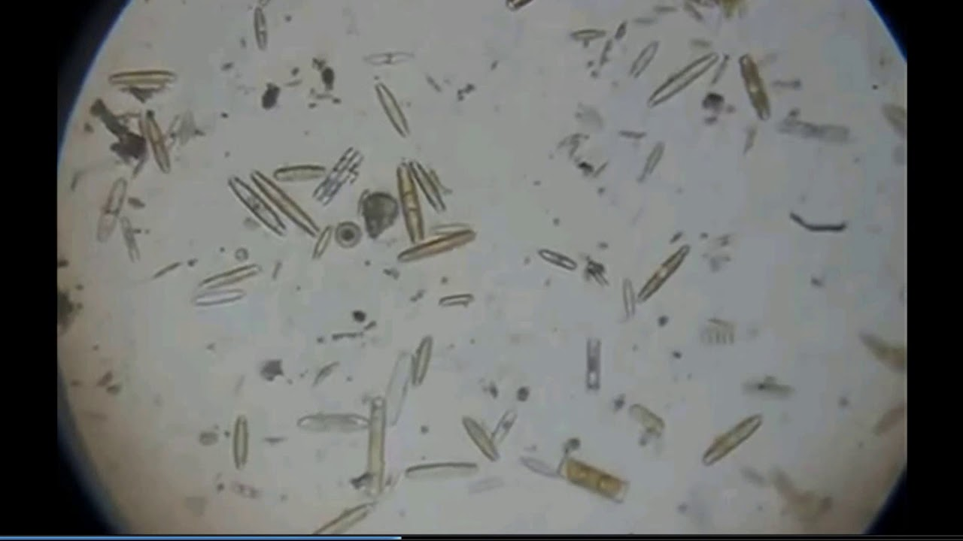
Thảo luận nhóm đôi chú thích tên cho các nguyên sinh vật quan sát trong giọt nước ao hồ.
1
Trùng roi xanh
2
Tảo tiểu cầu
3
Trùng giày

Slide 11
Hoạt động cá nhân
Cá nhân điền chú thích cấu tạo của trùng giày, tảo lục đơn bào theo hình 27.2 – SGK/120.

Slide 12
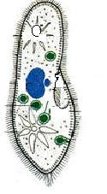
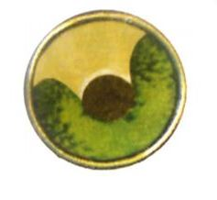
Bài 27: NGUYÊN SINH VẬT
HOẠT ĐỘNG NHÓM
I. Nguyên sinh vật là gì?
Thảo luận, thống nhất điền chú thích cấu tạo trùng giày và tảo lục đơn bào trong thời gian 3 phút.
(1)
(2)
(2)
(3)
(3)
(4)
(1)
b) Tảo lục đơn bào
a) Trùng giày

Slide 13
Bài 27: NGUYÊN SINH VẬT
I. Nguyên sinh vật là gì?
(1)
(2)
(2)
Thảo luận, thống nhất điền chú thích cấu tạo trùng giày và tảo lục đơn bào trong thời gian 3 phút.
(3)
(3)
(4)
(1)
b) Tảo lục đơn bào
a) Trùng giày
Ghi chú:
1. Màng tế bào.
2. Chất tế bào
3. Nhân
4. Diệp lục

Slide 14
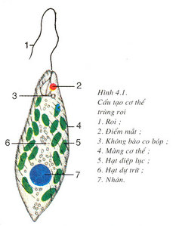
Bài 27: NGUYÊN SINH VẬT
I. Nguyên sinh vật là gì?
Hãy cho biết những nguyên sinh vật nào có khă năng quang hợp? Tại sao?
(2)
(Diệp lục)
(3)
(Diệp lục)
(1)
Ghi chú:
1. Màng tế bào.
2. Chất tế bào
3. Nhân
4. Diệp lục
b) Tảo lục đơn bào

Slide 15
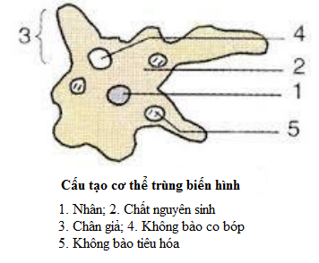
Em có biết?
1. Trùng roi xanh có cấu tạo phù hợp với đời sống tự do trong nước. Trùng roi xanh di chuyển bằng roi bơi, hình thức dinh dưỡng là dị dưỡng hoặc tự dưỡng.
2. Trùng biến hình chúng cấu tạo cơ thể thể phù hợp với đời sống tự do trong nước. Chúng dùng chân giả để di chuyển và bắt mồi.

Slide 16
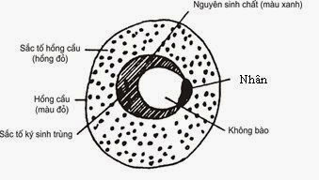
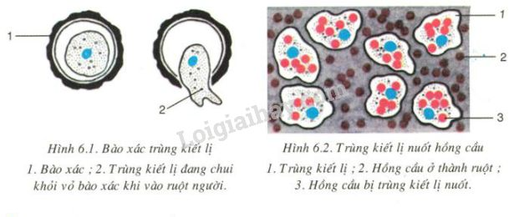
Em có biết?
Kí sinh trùng sốt rét trong hồng cầu

Slide 17
Bài 27: NGUYÊN SINH VẬT
II. Bệnh do nguyên sinh vật gây nên
Nội dung:
+ Nhóm 1, 2, 3 tìm hiểu về nguyên nhân, biểu hiện, con đường lây truyền và biện pháp phòng chống bệnh sốt rét.
+ Nhóm 4, 5, 6 tìm hiểu về nguyên nhân, biểu hiện, con đường lây truyền và biện pháp phòng chống bệnh kiết lị.
Hình thức:
Trình bày dưới dạng sơ đồ tư duy, sơ đồ cây, bảng…vào giấy A0 hoặc bài powerpoint.
Bài tập về nhà

Slide 19
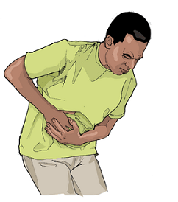
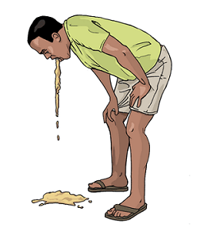
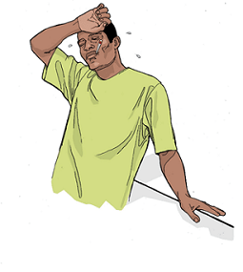
Triệu chứng của bệnh kiết li
Đau bụng
Sốt
nôn mửa

Slide 20
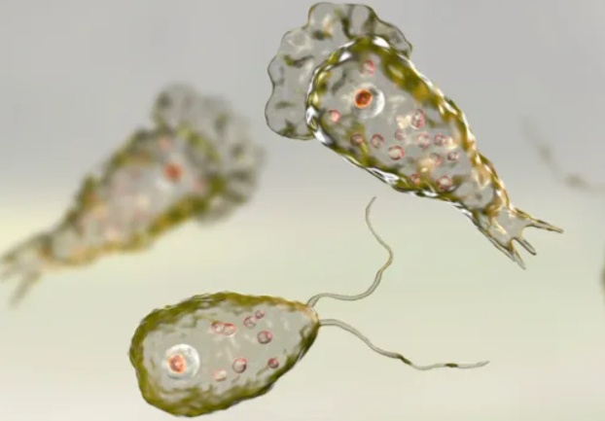
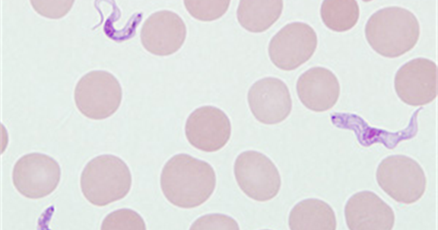
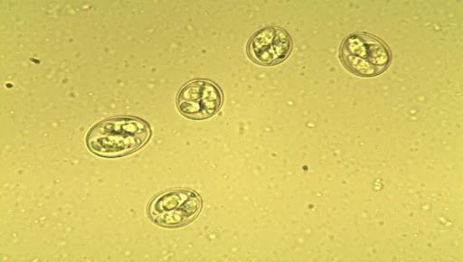
Em có biết?
Amip ăn não
Trùng roi gây bệnh ngủ ở người
Trùng cầu gây bệnh
ở gà

Slide 21
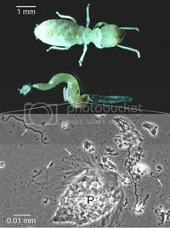
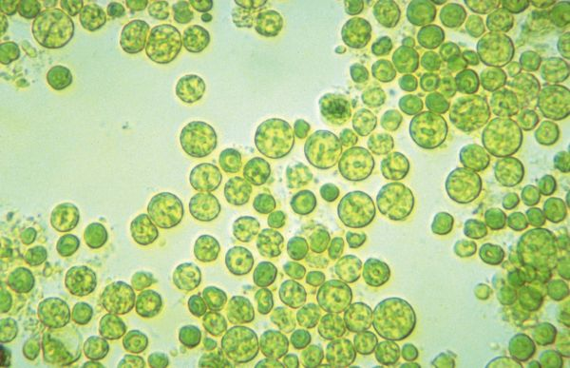
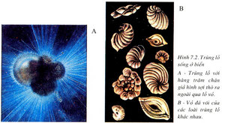
Em có biết?
Trùng roi kí sinh trong ruột mối
Tảo lục đơn bào

Slide 22
Bài 27: NGUYÊN SINH VẬT
Tên nguyên sinh vật | Hình dạng | Cấu tạo từ |  | Nơi sống
 |  | 1 tế bào | Nhiều tế bào
Trùng giày
Trùng roi xanh
Trùng kiết lị
Trùng biến hình
Tảo lục đơn bào
Kí hiệu hay cụm từ lựa chọn | Hình thoi Hình giày Không có hình dạng nhất định. Hình cầu | X | X | -Nước -Kí sinh
Bài tập: Hoàn thành nội dung của bảng sau bằng cách điền kí hiệu và các cụm từ gợi ý sao cho phù hợp

Slide 23
Bài 27: NGUYÊN SINH VẬT
Tên nguyên sinh vật | Hình dạng | Cấu tạo từ |  | Nơi sống
 |  | 1 tế bào | Nhiều tế bào
Trùng giày
Trùng roi xanh
Trùng kiết lị
Trùng biến hình
Tảo lục đơn bào
Kí hiệu hay cụm từ lựa chọn | Hình thoi Hình giày Không có hình dạng nhất định. Hình cầu | X | X | -Tự do -Kí sinh
Hình giày
Tự do
X
Hình thoi
X
Tự do
Bài tập : Hoàn thành nội dung của bảng sau bằng cách điền kí hiệu và các cụm từ gợi ý sao cho phù hợp
Không có hình dạng nhất định.
X
Kí sinh
Không có hình dạng nhất định.
X
Tự do
Hình cầu
X
Tự do

Slide 24
NGUYÊN SINH VẬT
II. Bệnh do nguyên sinh vật gây nên
Hoạt động nhóm hoàn thành bảng sau
Tên bệnh | Nguyên nhân | Biểu hiện
? | ? | ?
? | ? | ?

Slide 25
KẾT QUẢ THẢO LUẬN NHÓM
Tên bệnh | Nguyên nhân | Biểu hiện
Bệnh sốt rét | Do trùng sốt rét | sốt cao , run rét, mệt mỏi, nôn mửa
Bệnh kiết lị | Do trùng kiết lị | đau bụng, tiêu chảy, phân lẫn máu , sốt

Slide 26
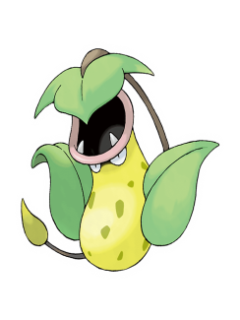
Bài 27: NGUYÊN SINH VẬT
II. Bệnh do nguyên sinh vật gây nên
Hoạt động nhóm
Thảo luận nhóm và thống nhất hoàn thành bài tập 2 trong thời gian 5 phút:
+ Nhóm 1, 2, 3: Vẽ sơ đồ thể hiện con đường truyền bệnh sốt rét và biện pháp phòng chống.
+ Nhóm 4, 5, 6: Vẽ sơ đồ thể hiện con đường truyền bệnh kiết lị và biện pháp phòng chống.
... ...

Slide 27
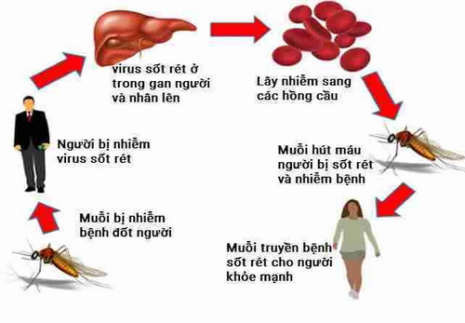
con đường truyền bệnh sốt rét

Slide 28
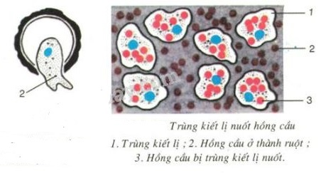
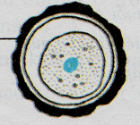
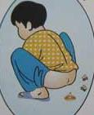
Con đường truyền bệnh kiết lị
Thông qua nguồn thức ăn, nước uống không vệ sinh
2. Trùng kiết lị đang chui ra khỏi bào xác khi vào ruột người
Bào xác trùng kiết lị theo phân ra ngoài
Người bị mắc bệnh kiết lị

Slide 29
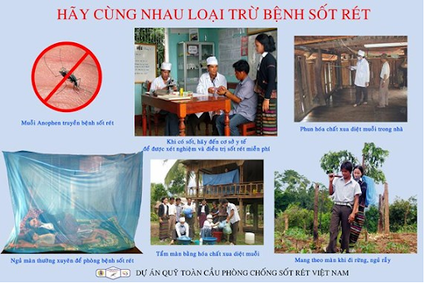
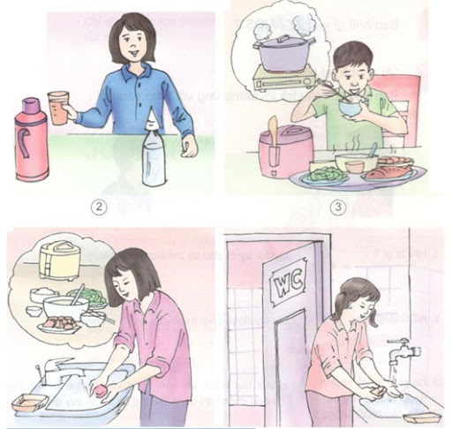
Biện pháp phòng , tránh
Bệnh sốt rét
Bệnh kiết lị

Slide 30
Khi thực hiện vệ sinh an toàn thức phẩm như: ăn chín, uống sôi, rửa các rau, quả trước khi ăn, bảo quản thực phẩm đúng cách hay rửa tay sạch sẽ trước khi ăn và sau khi đi vệ sinh …sẽ góp phần phòng trống bệnh kiết lị. Em hãy viết một bài tuyên truyền bạn bè và người thân trong gia đình về lợi ích của việc thực hiện an toàn vệ sinh thực phẩm, vệ sinh cá nhân.
Vẽ và điền chú thích cấu tạo một loại nguyên sinh vật mà em đã được học.

Slide 31
Hướng dẫn về nhà
Cá nhân: Tìm hiểu và gọi tên một số loại nấm ăn được và nấm độc, gây bệnh.
Các nhóm tìm hiểu về quy trình trồng nấm rơm giải thích một số khâu trong kĩ thuật trồng nấm như: Nguyên liệu, ví trí trồng…

Slide 32
Thanks for watching

